Slide 1
Feature Location Techniques
Timo Bergerbusch
Seminar
am Lehrstuhl für Software Engineering
RWTH Aachen

Slide 2
Gliederungsvorlage
1.
Einführung
2.
Freemind Beispiel
3.
Grundlegende Funktionen
4.
Klassifizierung von Techniken
5.
Feature Location Techniken

Slide 3
Gliederung
1.
Einführung
2.
Freemind Beispiel
3.
Grundlegende Funktionen
4.
Klassifizierung von Techniken
5.
Feature Location Techniken

Slide 4
1. Einführung
Richtsatz: Ein Feature implementiert eine Systemanforderung
Kann sowohl funktional als auch nicht-funktional sein
Bestandteile eines Features nach Rajlich und Chen:
Name: der Name des Features
Intension: Beschreibung was das Feature tun soll
Extension: Software Artefakte für die Intension
Feature Location ist wichtig für die Produktlinienentwicklung, weil:
Hierarchischer Aufbau von Software Produkten
Systematische Wiederverwendung von Code

Slide 5
Gliederung
1.
Einführung
2.
Freemind Beispiel
3.
Grundlegende Funktionen
4.
Klassifizierung von Techniken
5.
Feature Location Techniken

Slide 6
2. Freemind Beispiel
Open Source Freemind Mindmap Programm
Zu untersuchendes Feature: automatic save file Funktion
Als Abkürzung Verwendung von #1-#8 für die gekennzeichneten Klassen
Blau markierten sind für das Feature wichtig → sollten gefunden werden
Weiß markierten sind nicht (exklusiv) wichtig
Nach Rajlich und Chen:
Name: automaticSaveFile
Intension: speichert eine Mindmap automatisch nach einem gewissen Event
Extension: #1, #2, #3, #4
Notes:
Gute Wahl: wegen Namen, in anderen Klassen/Methoden/Features
2 Hauptmethoden der Subklasse MindMapMapModel.doAutomaticSave: constructor, run
Intension event: timer, spezieller aktion, NICHT saveButton
Nach Rajlich und Chen:
Name: automaticSaveFile
Intension: speichert eine Mindmap automatisch nach einem gewissen Event

Slide 7
MindMapMapModel.doAutomaticSave.run()
1
MindMapMapModel.
doAutomaticSave.
doAutomaticSave()
2
MindMapMapModel.
saveInternal()
3
MindMapMapModel.
MindMapMapModel()
FreeMindNodeModel.
save()
4
5
MindMapMapModel.
save()
7
FreeMindEdgeModel.
save()
6
MindMapController.
actionPerformed()
8

Slide 8
Gliederung
1.
Einführung
2.
Freemind Beispiel
3.
Grundlegende Funktionen
4.
Klassifizierung von Techniken
5.
Feature Location Techniken

Slide 9
Formale Konzept Analyse (FCA)
Sucht Relationen zwischen Objekten und Attributen
Ziel ist die Ableitung eines sog. Konzepts:
Extension: eine Menge von Objekten
Intension: eine Menge von Attributen die jedes Objekt der Extension hat
Hinweis: Extension (Konzept) ≠ Extension (Feature)
Vorgehensweise:
Wörter w_{i} identifizieren
Kleinschreibung aller w_{i}
Erstellen der alphabetisch geordneten Inzidenztabelle
Start:
σ₁=MindMapMapModel.doAutomaticSave.run()
Step 1:
Mind Map Model do Automatic Save run
Step 2:
mind map model do automatic save run
Notes:
Vernachlässigung der Parameter

Slide 10
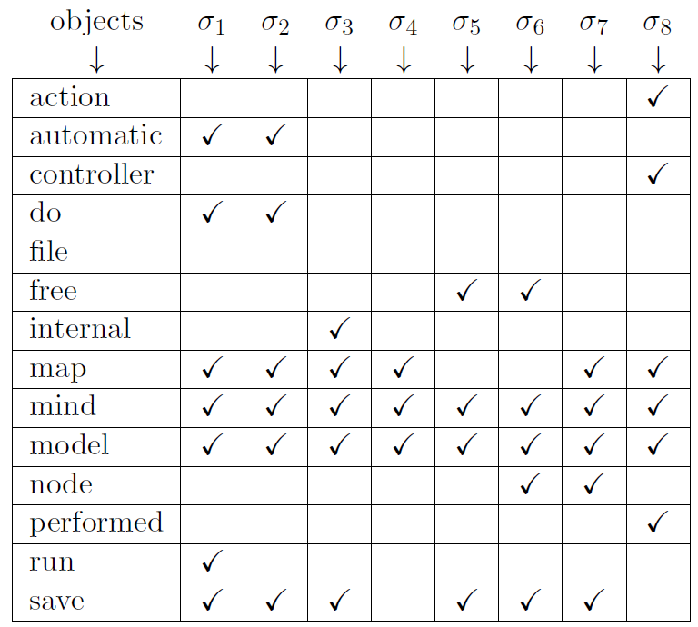







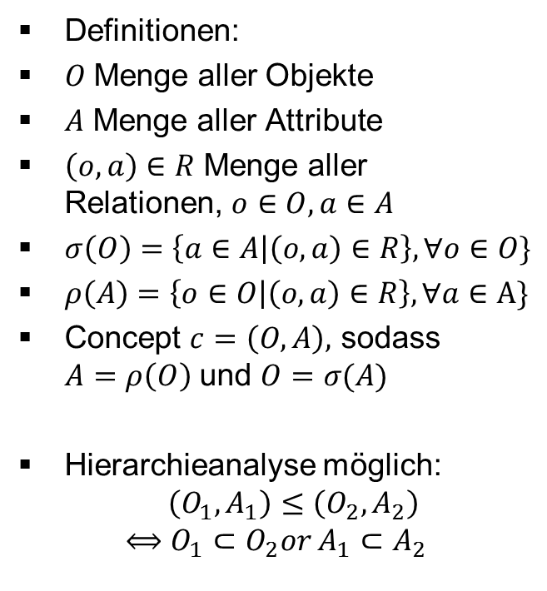

Formale Konzept Analyse (FCA)
Objekte
$$σ_{1}$$
$$σ_{2}$$
$$σ_{3}$$
$$σ_{4}$$
$$σ_{5}$$
$$σ_{6}$$
$$σ_{7}$$
$$σ_{8}$$
Definitionen:
$O$Menge aller Objekte
$A$ Menge aller Attribute
$\left(o,a\right)∈R$ Menge aller Relationen, $o∈O, a∈A$
$σ\left(O\right)=\left\{a∈A | \left(o,a\right)∈R\right\},∀o∈O\}$
$ρ\left(A\right)=\left\{o∈O | \left(o,a\right)∈R\right\},∀a∈A\}$
Concept $c=\left(O,A\right),$ sodass $A=ρ\left(O\right)$ und $O=σ(A)$
Hierarchieanalyse möglich:
$$\left(O_{1}, A_{1}\right)≤\left(O_{2},A_{2}\right)$$
$$⟺O_{1}⊂O_{2}or A_{1}⊂A_{2}$$
action |  |  |  |  |  |  |  | ✓
automatic | ✓ | ✓
controller |  |  |  |  |  |  |  | ✓
do | ✓ | ✓
file
free |  |  |  |  | ✓ | ✓
internal |  |  | ✓
map | ✓ | ✓ | ✓ | ✓ |  |  | ✓ | ✓
mind | ✓ | ✓ | ✓ | ✓ | ✓ | ✓ | ✓ | ✓
model | ✓ | ✓ | ✓ | ✓ | ✓ | ✓ | ✓ | ✓
node |  |  |  |  |  | ✓ | ✓
performed |  |  |  |  |  |  |  | ✓
run | ✓
save | ✓ | ✓ | ✓ |  | ✓ | ✓ | ✓
Die Formale Konzept Analyse erzeugt bei uns mittels einer partiellen Ordnung eine Taxonomie von Token.
Notes:
„sigma von O“ -> „alle Attribute die jedes Element aus O hat“
„rho von A“ -> „alle Objekte die jedes Attribut aus A besitzt“
Concept: O extension, A intension

Slide 11
Latent Semantisches Indexing (LSI)
Statistische Wortsuche
Darstellung als Vektoren oder in Tabellenform
Vorgehensweise:
Zählen aller Token (Wörter) in den versch. Dokumenten (Methoden)
Erstellen einer Matrix A^{#Token x #Dokumente} und Vektor q als Query
Normalisieren und Singulärwertzerlegung um Vektor Form der Dokumente herzuleiten
Berechnen des Winkels zwischen den Dokumenten und q
Notes:
Statistisches Konzept
# = anzahl

Slide 12
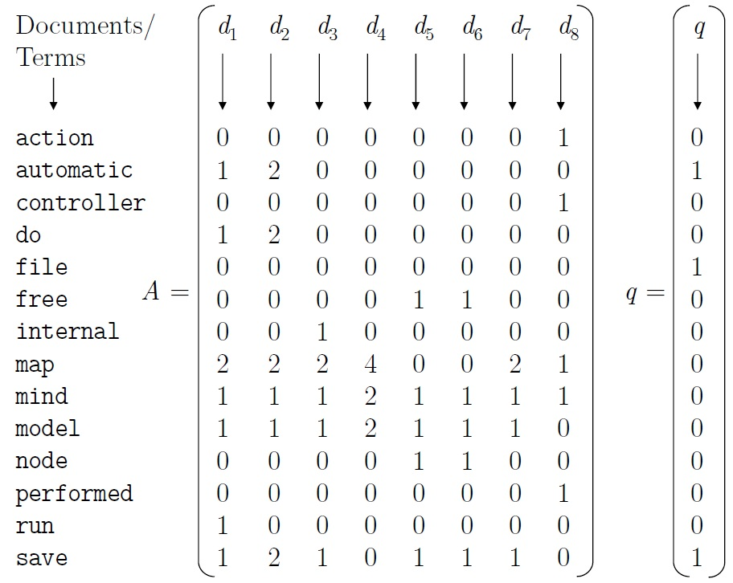
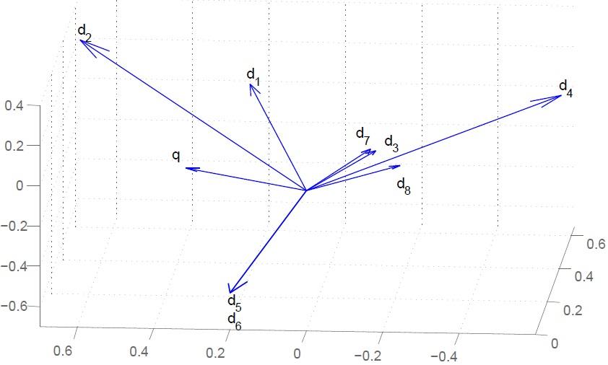
Latent Semantisches Indexing (LSI)
Step 1 and 2:
Step 3:
Step 4:

Slide 13
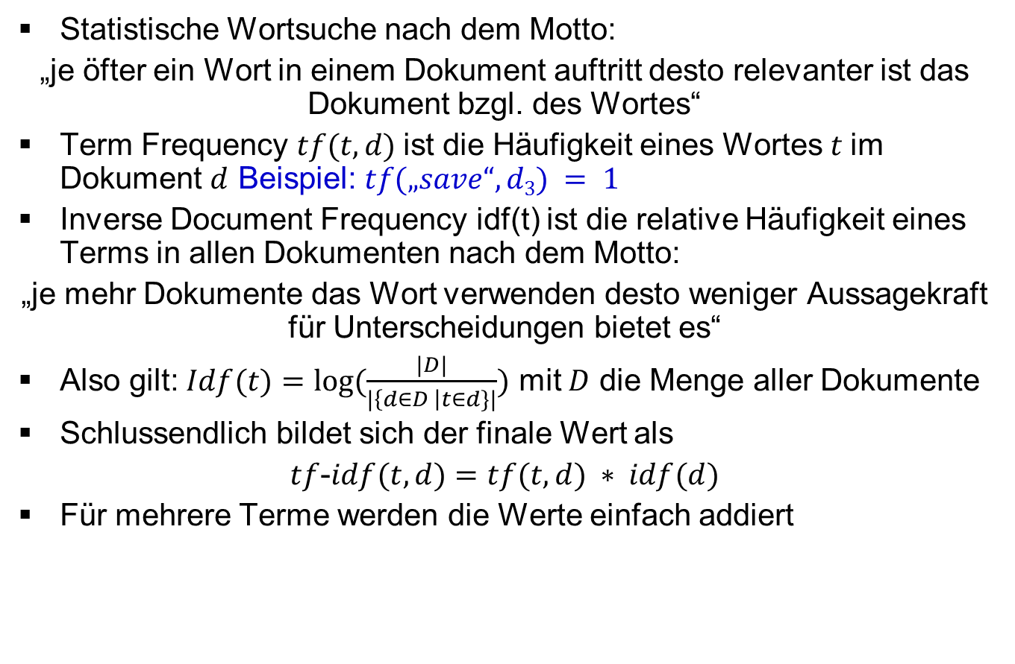
Term Frequency – Inverse Document Frequency (tf-idf)
Statistische Wortsuche nach dem Motto:
„je öfter ein Wort in einem Dokument auftritt desto relevanter ist das Dokument bzgl. des Wortes“
Term Frequency $tf(t, d)$ist die Häufigkeit eines Wortes $t$im Dokument $d$ Beispiel: $tf(„save“,d3) = 1$
Inverse Document Frequency idf(t) ist die relative Häufigkeit eines Terms in allen Dokumenten nach dem Motto:
„je mehr Dokumente das Wort verwenden desto weniger Aussagekraft für Unterscheidungen bietet es“
Also gilt: $Idf(t)=log⁡(\frac{|D|}{|\left\{d∈D \right|t∈d\}|})$ mit $D$ die Menge aller Dokumente
Schlussendlich bildet sich der finale Wert als
$tf$-$idf(t,d)=tf(t,d) ∗ idf(d)$
Für mehrere Terme werden die Werte einfach addiert
Notes:
Auffassung der Elemente des Callgraphen als Dokumente

Slide 14

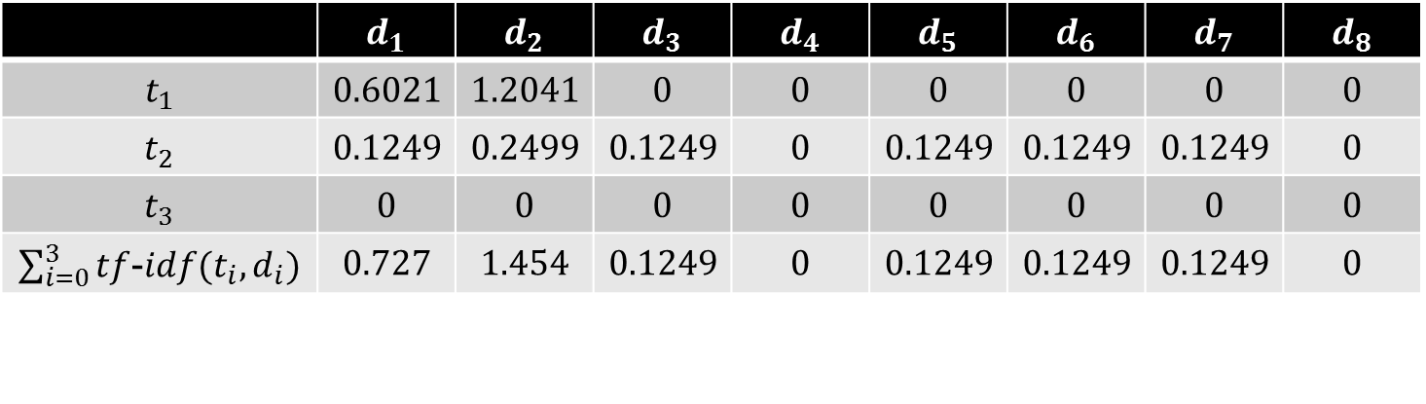
Term Frequency – Inverse Document Frequency (tf-idf)
In unserem Beispiel:
$t_{1}=automatic$, $t_{2}=save$, $t_{3}=file$
$t_{1}$ kommt in den Dokumenten $d_{1}$ und $d_{2}$ vor, also gilt
${idf(t}_{1})=\log\left(\frac{8}{2}\right)$ und analog $idf\left(t_{2}\right)=log(\frac{8}{6})$, $idf\left(t_{3}\right)=0$
 | $$d_{1}$$ | $$d_{2}$$ | $$d_{3}$$ | $$d_{4}$$ | $$d_{5}$$ | $$d_{6}$$ | $$d_{7}$$ | $$d_{8}$$
$$t_{1}$$ | $$0.6021$$ | $$1.2041$$ | $$0$$ | $$0$$ | $$0$$ | $$0$$ | $$0$$ | $$0$$
$$t_{2}$$ | $$0.1249$$ | $$0.2499$$ | $$0.1249$$ | $$0$$ | $$0.1249$$ | $$0.1249$$ | $$0.1249$$ | $$0$$
$$t_{3}$$ | $$0$$ | $$0$$ | $$0$$ | $$0$$ | $$0$$ | $$0$$ | $$0$$ | $$0$$
$\sum_{i=0}^{3}{tf}$-$idf(t_{i},d_{i})$ | $$0.727$$ | $$1.454$$ | $$0.1249$$ | $$0$$ | $$0.1249$$ | $$0.1249$$ | $$0.1249$$ | $$0$$
Notes:
Idf(t3) =0, da das Wort „File“ nirgendwo vorkommt

Slide 15
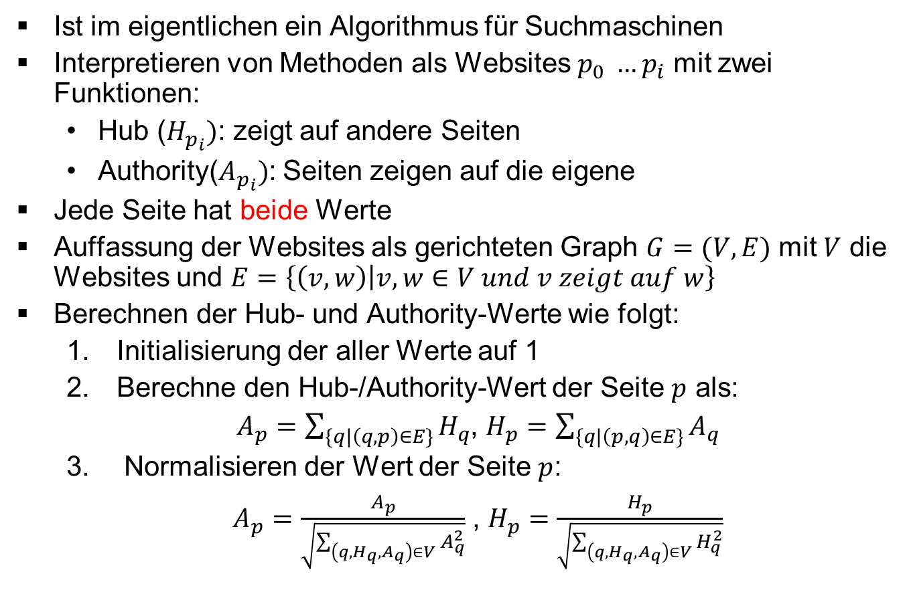
Hyperlink Induced Topic Search (HITS)
Ist im eigentlichen ein Algorithmus für Suchmaschinen
Interpretieren von Methoden als Websites $p_{0} …p_{i}$ mit zwei Funktionen:
Hub ($H_{p_{i}})$: zeigt auf andere Seiten
Authority($A_{p_{i}})$: Seiten zeigen auf die eigene
Jede Seite hat beide Werte
Auffassung der Websites als gerichteten Graph $G=(V,E)$ mit $V$ die Websites und $E=\left\{\left(v,w\right) | v,w∈V und v zeigt auf w\right\}$
Berechnen der Hub- und Authority-Werte wie folgt:
Initialisierung der aller Werte auf 1
Berechne den Hub-/Authority-Wert der Seite $p$ als:
$A_{p}=\sum_{\{q|\left(q,p\right)∈E\}}{H_{q}}$, $H_{p}=\sum_{\{q|\left(p,q\right)∈E\}}{A_{q}}$
Normalisieren der Wert der Seite $p$:
$A_{p}=\frac{A_{p}}{\sqrt{\sum_{\left(q,H_{q},A_{q}\right)∈V}{A_{q}^{2}}}}$ , $H_{p}=\frac{H_{p}}{\sqrt{\sum_{\left(q,H_{q},A_{q}\right)∈V}{H_{q}^{2}}}}$

Slide 16
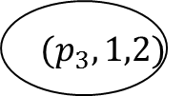
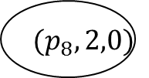
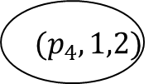
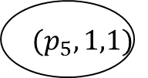
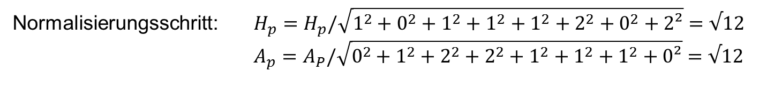
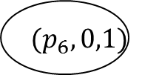

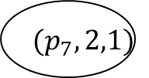
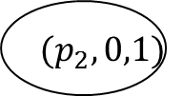
Hyperlink Induced Topic Search (HITS)
Nach erster Iteration:
$$(p_{1},1,0)$$
$$(p_{3},1,2)$$
$$(p_{2},0,1)$$
$$(p_{5},1,1)$$
$$(p_{7},2,1)$$
$$(p_{4},1,2)$$
$$(p_{6},0,1)$$
$$(p_{8},2,0)$$
Normalisierungsschritt: $H_{p}=H_{p}/\sqrt{1^{2}+0^{2}+1^{2}+1^{2}+1^{2}+2^{2}+0^{2}+2²}=√12$
$A_{p}=A_{P}/\sqrt{0^{2}+1^{2}+2^{2}+2^{2}+1^{2}+1^{2}+1^{2}+0²}=√12$

Slide 17
Gliederung
1.
Einführung
2.
Freemind Beispiel
3.
Grundlegende Funktionen
4.
Klassifizierung von Techniken
5.
Feature Location Techniken

Slide 18
Klassifizierung von Techniken
Aufteilung der Klassen in die folgende Struktur:
Unterschied static/dynamic:
static: Sammelt Informationen aus dem Code ohne Programmausführung
Dynmaic: Sammelt Informationen während der Programmausführung
Unterschied plain/guided:
plain: Einfach Ausgabe der erhaltenen Daten
guided: Bereits Interpretiertes Ergebnis
Qualität einer Technik hängt von den Voraussetzungen ab
plain
static
guided
dynamic
plain
guided

Slide 19
Gliederung
1.
Einführung
2.
Freemind Beispiel
3.
Grundlegende Funktionen
4.
Klassifizierung von Techniken
5.
Feature Location Techniken

Slide 20
Find-Concept (FC)
Voraussetzungen: Objekt-orientiert, sinnvolle Kommentare, Methoden- und Variablennamen, Verben = Methoden, Nomen = Objekte
direct objects (DO): Nomen zu einem Verb
Input: Intension des Features als verb-Do Paare
Usergestützte Erweiterung des Inputs
Aufbau eines action-oriented identifier graph model (AOIG)
Eine Ecke pro Verb, direct-object, verb-DO Paare, „use“
Eine Kante pro Vereinigung und Verwendung
Nach finalem erweitern Traversierung durch den AOIG und filtern aller verb-DO Paare passend zum Input, zugehörige Methoden und Anwendung einer Abhängigkeitsanalyse
Notes:
Methoden und Var.Namen nicht willkürlich sondern so, dass DomainKnowledge abgeleitet werden kann
Direct Objects: verb=save -> Nomen= MinMapMapModel, MindMapNodeModel, MindMapEdgeModel
Erweiterung: synonyme, verben in versch. Zeitformen, Kontextgleiche Wörter
1 Ecke pro: verb, DO, verb-Do pair, use: für jedes vorkommen eine verb-do-pairs in code/kommentar
Vereinigung: von verb und Do zu verb-Do paar
Verwendung: verb-DO mit jeder use-node
Abhängigkeitsanaylse: Program Dependecy Analysis

Slide 21
Find-Concept (FC)
Eingabe: (doAutomaticSave, MindMapMapModel)
Hinzufügen von ähnlichen Wörtern wie: save, saveInternal
Ergebnis:
Wie geeignet ist die Technik für unser Beispiel?
Gut geeignet, da die Vorraussetzungen erfüllt sind
MindMapMapModel.doAutomaticSave.run()
1
MindMapMapModel.
doAutomaticSave.
doAutomaticSave()
2
MindMapMapModel.
saveInternal()
3
MindMapMapModel.
MindMapMapModel()
MindMapMapModel.
save()
4
7

Slide 22
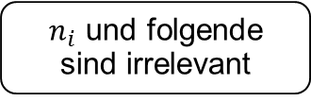


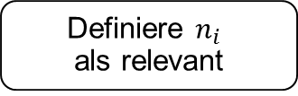








Dora
Ähnlich zum Find-Concept mit zusätzlicher Verwendung von tf-idf
Nutzen eine Call-Graph $G=\left(V,E\right)$
Eingabe: Intension, seed-Method $n_{0}$ und max. Tiefe$depth$der Suche, relevant Threshold $rt$, exploration Threshold $et$, Funktion $s$
$n_{i}=$ Seed-Methode
Berechne $tf$-$idf\left(n_{i}\right)$
und $tf$-$idf\left(d\left(n_{i}\right)\right)$
Prüfe $n_{i}$
$n_{i}$ ist keine
Bibliotheksfunktion
[$s\left(n_{i}\right)<et$]
[$et≤s\left(n_{i}\right)<rt$]
[$rt≤s(n_{i})$]
$n_{i}$ und folgende
sind irrelevant
Definiere $n_{i}$
als relevant
Weiter
erforschen
$$akt. Tiefe=depth$$
Prüfe $depth$
$akt. Tiefe<depth$/ rek. Aufruf für alle Nachbarn von $n_{i}$
Notes:
Seed-Method: Methode bei der gestartet wird
Tiefe: beschreibt eine endliche Graph Nachbarschaft
Funktion s: gewichtete Funktion der Parameter tf-idf(n) tf-idf(d(n))

Slide 23

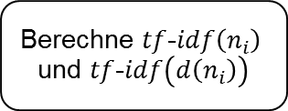



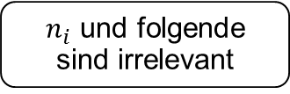
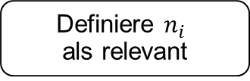



$n_{i}=$ Seed-Methode
Berechne $tf$-$idf\left(n_{i}\right)$
und $tf$-$idf\left(d\left(n_{i}\right)\right)$
Prüfe $n_{i}$
$n_{i}$ ist keine
Bibliotheksfunktion
[$s\left(n_{i}\right)<et$]
[$et≤s\left(n_{i}\right)<rt$]
[$rt≤s(n_{i})$]
$n_{i}$ und folgende
sind irrelevant
Definiere $n_{i}$
als relevant
Weiter
erforschen
$$akt. Tiefe=depth$$
Prüfe $depth$
$akt. Tiefe<depth$/ rek. Aufruf für alle Nachbarn von $n_{i}$

Slide 24
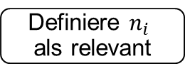





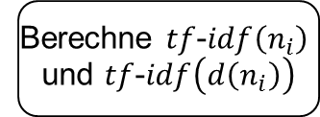
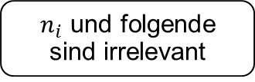
Dora
$n_{i}=$ Seed-Methode
prüfe
Definiere $n_{i}$
als relevant
[$n_{i}$ist keine
Bibliotheksfunktion]
[$rt≤s(n_{i})$]
[$n_{i}$ist eine
Bibliotheksfunktion]
Berechne $tf$-$idf\left(n_{i}\right)$
und $tf$-$idf\left(d\left(n_{i}\right)\right)$
Weiter
erforschen
[$et≤s\left(n_{i}\right)<rt$]
[$s\left(n_{i}\right)<et$]
$n_{i}$ und folgende
sind irrelevant

Slide 25
Software Reconnaissance (SR)
[SR]

Slide 26
Revelle
[Die Technik von Revelle]
[vielleicht zuviel?]

